Slide 1
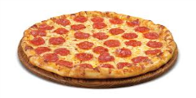
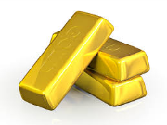
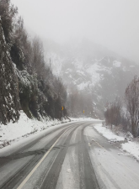
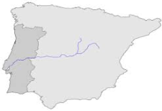
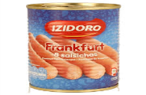
C’est l’union
L’Italie
et sa pizza
La France
et sa richesse
La Grèce
avec ses îles
L’Irlande
et ses boissons
C’est l’union
que tous
les européens
ont dans leur cœur
Le Portugal et L’Espagne
Partagent les fleuves
En Pologne
Les jours sont froids
L’Allemagne
Et les saucisses
La Grande-Bretagne
Formée par trois pays
C’est l’union
Que tous
Les européen
Ont dans leur cœur
La classe portugaise

